Slide 1
CUBES – INFCDL140 - Développer une application informatique V2
Projet .Net individuel : Annuaire d’entreprise

Slide 2

Sommaire
01
02
03
04
05
06
Présentation du projet
Organisation
Environnement Technique
Que devions nous réaliser ?
Solutions utilisées
Technologie Langage
Réalisation du Projet
Démo
Conclusion
Comment s’est dérouler le projet ? Difficultés rencontrés
Démonstration de l’utilisation de l’application Web
Evolutions possibles Axes d’ameliorations

Slide 3
01
PRESENTATION DU PROJET

Slide 4
SUJET DU PROJET
Réaliser un annuaire d’entreprise pour connaitre les informations d’un collaborateur

Slide 5
02
ORGANISATION

Slide 6
SOLUTIONS UTILISEES
GitHub : versionné le code VisualParadigm Online : UML LucidChart : MCD Trello : suivi géneral de la progression du projet

Slide 7
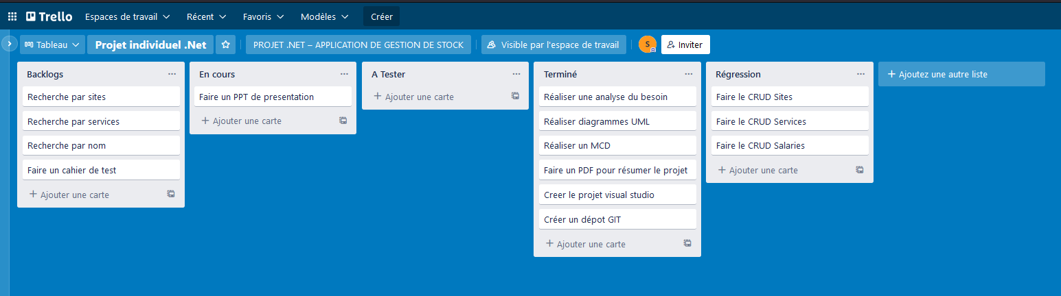




Slide 8
03
ENVIRONNEMENT TECHNIQUE

Slide 9

ENVIRONNEMENT DE DEVELOPPEMENT
IDE : Visual Studio 2019 Langage/Framework: C# ASP.NET Core MVC

Slide 10
04
REALISATION DU PROJET

Slide 11
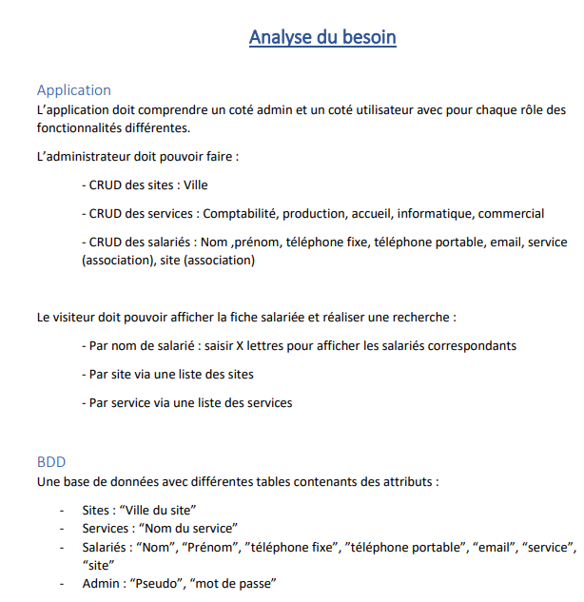
ANALYSE DU BESOIN

Slide 12
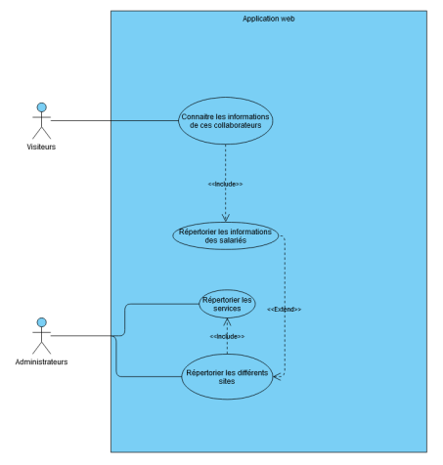
UML

Slide 13
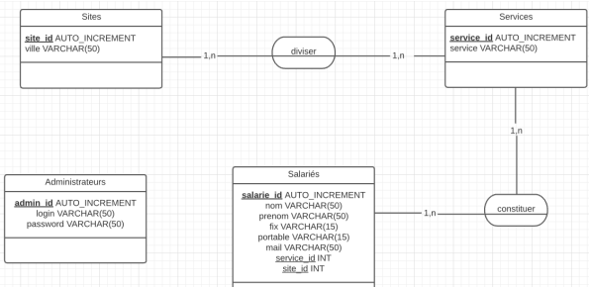
MCD

Slide 14
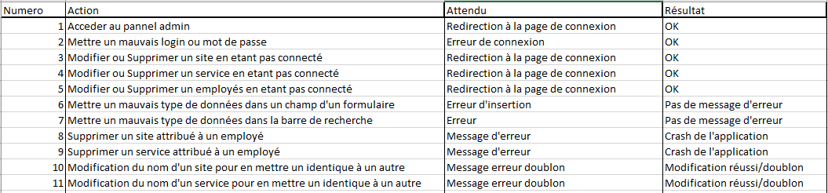
CAHIER DE TEST

Slide 15
PROBLEM VS SOLUTION
PROBLEMES
SOLUTIONS
-Faire passer un paramètre dans l’url -Faire la recherche par filtres
-Revoir ce qui a été fait en formation + voir sur stackoverflow -Revoir ce qui a été fait en formation + dans le projet en lui-meme

Slide 16
05
DEMO

Slide 17
06
CONCLUSION

Slide 18
POUR CONCLURE
Design
Refacto le code ainsi que le nombre de controllers
Ergonomie du site (action admin)
Login admin (formulaire creation de compte)
Affichage des noms des sites et services au lieu des id
Evolutions possibles / Ameliorations

Slide 19

MERCI !
Si vous avez des questions n’hesitez pas

